Slide 1
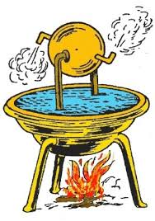
2o Κεφάλαιο
Ορισμοί και Μονάδες Μέτρησης Μεγεθών
Στοιχεία Τεχν. Θερμοδυναμικής – Εφαρμογές (Θ)
Σχ. Έτος 2020 - 2021

Slide 2

Ουσία ή ύλη στη Θερμοδυναμική
Ύλη ή ουσία ή εργαζόμενη ουσία στις Θερμικές Μηχανές είναι το υλικό μέσο (αέρας, ατμός, κ.λ.π.), που μεταφέρει τη θερμική ενέργεια, ώστε να παραχθεί τελικά το μηχανικό έργο.
Στη Θερμοδυναμική την ύλη τη χωρίζουμε σε δύο κατηγορίες : την Καθαρή Ουσία και το Μίγμα.

Slide 3
Ουσία ή ύλη στη Θερμοδυναμική
Για να πούμε ότι η ύλη είναι καθαρή θα πρέπει:
Να είναι ομογενής σε φυσική κατάσταση, δηλαδή να αποτελείται από τα ίδια χημικά στοιχεία και με την ίδια αναλογία (π.χ. ο ατμός).
Να είναι ομογενής σε χημική σύσταση, δηλαδή τα χημικά στοιχεία να συνδέονται χημικώς με τον ίδιο τρόπο σε όλη την ύλη (π.χ. ο ατμός).
Να μη γίνονται χημικές αντιδράσεις (π.χ. ο ατμός).
Όταν δεν ικανοποιούνται τα παραπάνω κριτήρια, τότε λέμε ότι έχουμε Μίγμα.
Παράδειγμα Μίγματος : Αέρας + Ατμός Καυσίμου.

Slide 4
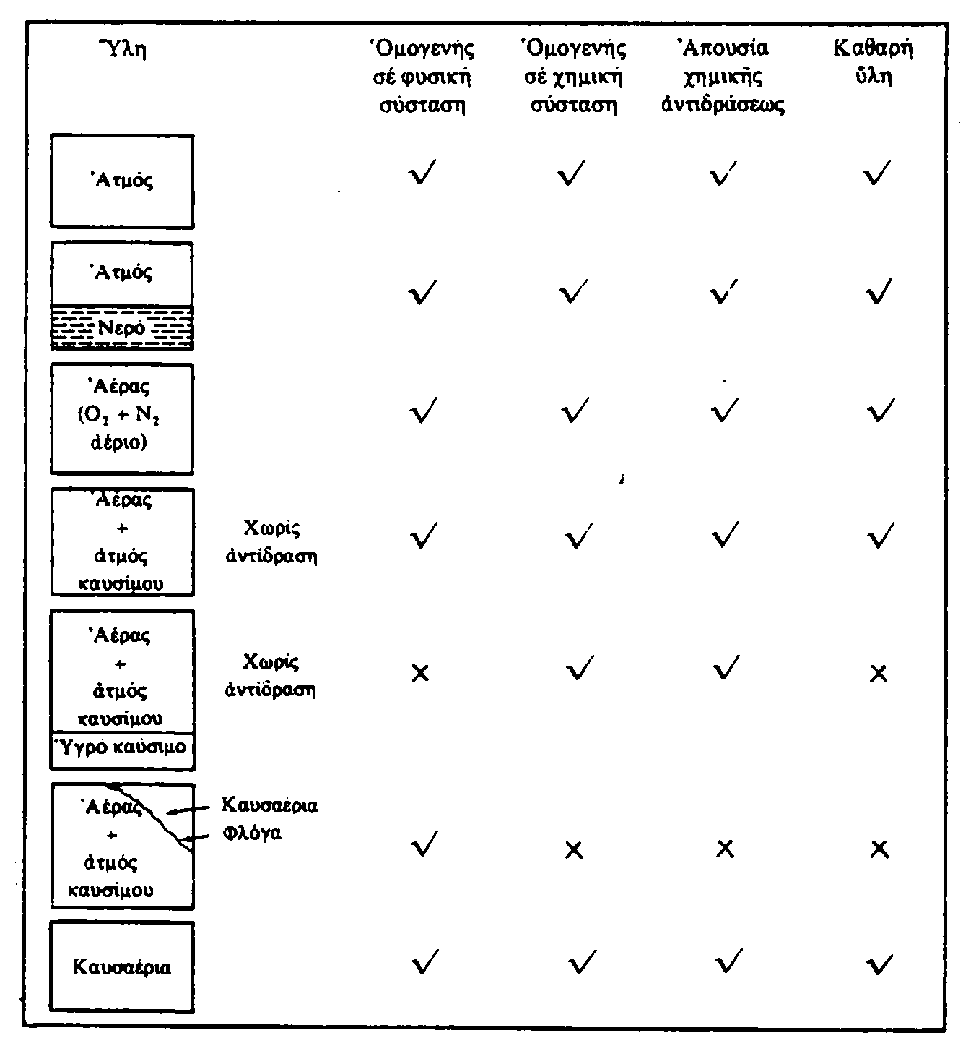
Ουσία ή ύλη στη Θερμοδυναμική

Slide 5
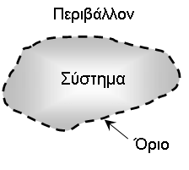
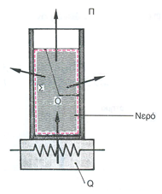
Η Έννοια του Συστήματος
Θερμοδυναμικό σύστημα ονομάζεται μια ποσότητα ύλης (στερεή, υγρή ή αέρια) πάνω στην οποία εργαζόμαστε για να πετύχουμε ένα συγκεκριμένο σκοπό.
Π.χ. Αν θερμάνουμε μια ορισμένη ποσότητα νερού, τότε το σύστημα μας θα είναι αυτή η ποσότητα του νερού. Πράγματι, εμείς πάνω σ’ αυτή εργαζόμαστε για να πετύχουμε ένα συγκεκριμένο σκοπό, δηλαδή να αυξήσουμε την θερμοκρασία του.

Slide 6
Περιβάλλον του Συστήματος
Περιβάλλον ονομάζεται η περιοχή του χώρου που δεν καταλαμβάνει το σύστημα.
Το περιβάλλον του συστήματος δεν θα το θεωρούμε απεριόριστο. Το περιβάλλον του συστήματος θα αποτελείται από φυσικά σώματα, τα οποία βρίσκονται σε άμεση επαφή με το σύστημα και είναι σε θέση να αλληλεπιδράσουν φυσικώς με αυτό.

Slide 7
Όριο του Συστήματος
Η πραγματική ή η υποθετική επιφάνεια που χωρίζει το σύστημα από το περιβάλλον ονομάζεται όριο του συστήματος.
Τα όρια ενός συστήματος μπορούν να είναι σταθερά ή να μετακινούνται.

Slide 8
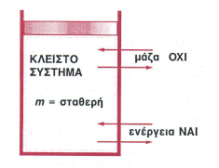
Διάκριση Θερμοδυναμικών Συστημάτων
Υπάρχουν δύο κατηγορίες συστημάτων : τα κλειστά και τα ανοικτά συστήματα.
Τα κλειστά συστήματα περιορίζονται από επιφάνειες, που δεν επιτρέπουν τη μεταφορά μάζας από το σύστημα προς το περιβάλλον και αντίστροφα.

Slide 9
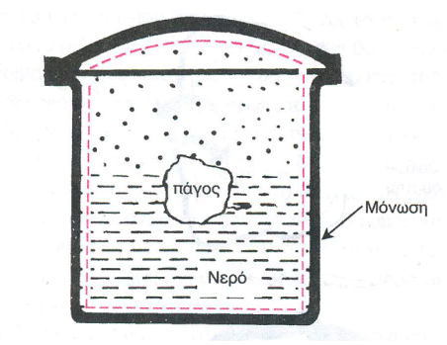
Κλειστό Σύστημα
Στο κλειστό σύστημα :
Η μάζα του συστήματος είναι σταθερή.
Αν δεν υπάρχει εναλλαγή ενέργειας με το περιβάλλον (δηλαδή η ενέργεια του συστήματος είναι σταθερή), σε οποιαδήποτε μορφή, το σύστημα ονομάζεται μονωμένο. Ειδικότερα, το σύστημα εκείνο που δεν επιτρέπει την εναλλαγή θερμικής ενέργειας με το περιβάλλον του ονομάζεται αδιαβατικό. Αντίθετα εκείνο που ανταλλάσει ενέργεια ονομάζεται μη αδιαβατικό.
Θερμός : Μονωμένο Σύστημα

Slide 10
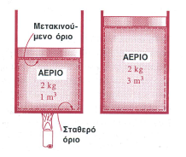
Κλειστό Σύστημα
Τα όρια του συστήματος μπορούν να μετακινούνται.

Slide 11
Ανοικτό Σύστημα
Τα ανοικτά συστήματα περιορίζονται από επιφάνειες, που επιτρέπουν σε ορισμένα σημεία τη μεταφορά μάζας. Και στα ανοικτό σύστημα ισχύει η ιδιότητα, ότι η μάζα του παραμένει σταθερή, όταν η μάζα που εισέρχεται είναι ίση με τη μάζα που εξέρχεται.
Στα συστήματα αυτά, τα όρια τους είναι σταθερά που σημαίνει ότι ο όγκος τους θα είναι σταθερός.
Τα ανοικτά συστήματα δεν μπορούν να είναι μονωμένα, γιατί με τη μάζα μεταφέρεται και ποσό θερμότητας.

Slide 12
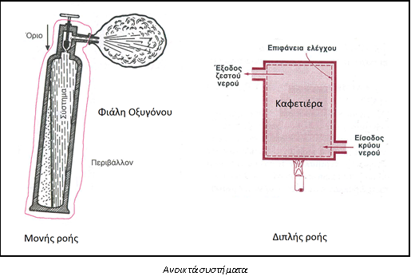
Διάκριση Ανοικτών Συστημάτων
Διακρίνονται σε :
Ανοικτά συστήματα μονής ροής.
Ανοικτά συστήματα διπλής ροής.

Slide 13
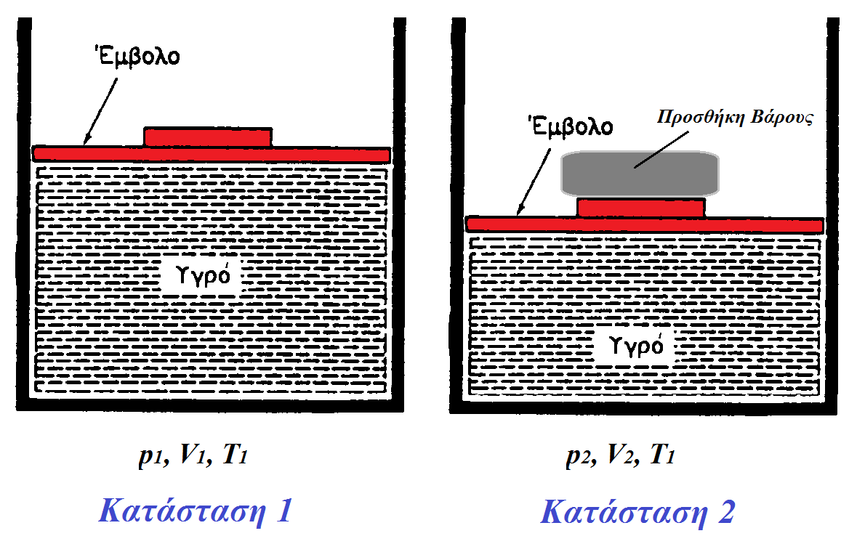
Ιδιότητες της Ύλης
Η Ιδιότητα της Ύλης είναι κάθε μακροσκοπικό χαρακτηριστικό του συστήματος, όπως η Πίεση, ο Όγκος, η Θερμοκρασία, κ.λ.π. Τις ιδιότητες της ύλης μπορούμε να τις αντιληφθούμε με τις αισθήσεις μας και να τις μετρήσουμε με τις μονάδες των φυσικών μεγεθών που γνωρίζουμε. Το σύνολο των ιδιοτήτων αυτών καθορίζει την Κατάσταση της ύλης.
Οι ιδιότητες της ύλης ορίζονται μόνο, όταν το σύστημα βρίσκεται σε ισορροπία, δηλαδή όταν οι ιδιότητες έχουν την ίδια τιμή σε όλα τα μέρη του συστήματος και δεν μεταβάλλονται με το χρόνο.

Slide 14
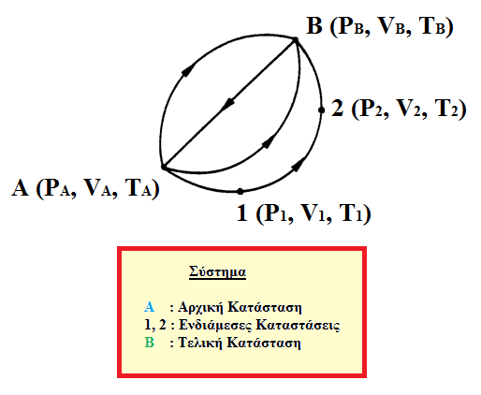
Μεταβολή (Διεργασία) - Κυκλική Μεταβολή
Διεργασία (μεταβολή) ονομάζεται το σύνολο των καταστάσεων από τις οποίες πρέπει να περάσει το σύστημα, από την αρχική μέχρι να βρεθεί στην τελική του κατάσταση, λόγω των συναλλαγών ενέργειας με το περιβάλλον.
Αν με μία διεργασία (μεταβολή) το σύστημα επαναφέρεται στην αρχική του κατάσταση, τότε η διεργασία λέγεται Κυκλική. Π.χ. η μεταβολή Α – 1 – 2 – Β – Α.

Slide 15
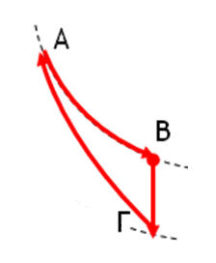
Θερμοδυναμικός Κύκλος
Αν σ’ ένα σύστημα πραγματοποιούνται κατά σειρά δύο ή περισσότερες διεργασίες (μεταβολές) που το επαναφέρουν στην αρχική του κατάσταση, τότε το σύνολο των μεταβολών αυτών ονομάζεται Θερμοδυναμικός Κύκλος.
Π.χ. Η διαδρομή Α – Β – Γ – Α αποτελεί Θερμοδυναμικό Κύκλο, γιατί έχουμε 3 διεργασίες :
Διεργασία 1^{η} : Α – Β
Διεργασία 2^{η} : Β – Γ
Διεργασία 3^{η} : Γ – Α
και το σύστημα επιστρέφει στην κατάσταση Α από όπου ξεκίνησε.

Slide 16
Βασικές Μονάδες του Διεθνούς Συστήματος (S.I.)
Μέγεθος | Σύμβολο | Μονάδα Μέτρησης
Μήκος | l | m (μέτρο)
Μάζα | m | kg (χιλιόγραμμο)
Χρόνος | t | s (δευτερόλεπτο)
Θερμοκρασία | T, Θ | K (Κέλβιν)

Slide 17
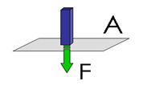
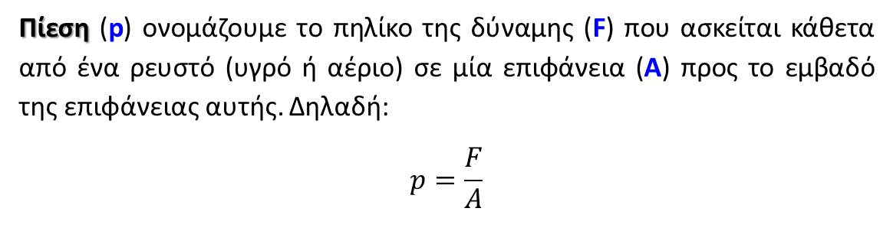
Πίεση
Πίεση (p) ονομάζουμε το πηλίκο της δύναμης (F) που ασκείται κάθετα από ένα ρευστό (υγρό ή αέριο) σε μία επιφάνεια (A) προς το εμβαδό της επιφάνειας αυτής. Δηλαδή:
$$p=\frac{F}{A}$$
Μονάδα μέτρησης στο (S.I.) : $\frac{N}{m^{2}}$ που ονομάζεται Pascal (Pa). Δηλαδή : $1 Pa=1 \frac{N}{m^{2}}$

Slide 18
Πίεση
Τρεις άλλες μονάδες μέτρησης της Πίεσης που χρησιμοποιούνται στην πράξη είναι :
α) το (bar)
β) η τεχνητή ατμόσφαιρα (at) : 1 at = 1 kp / cm²
γ) το (p.s.i.) : 1 p.s.i. = 1 lb / in².
Μετατροπές Μονάδων Πίεσης :

Slide 19
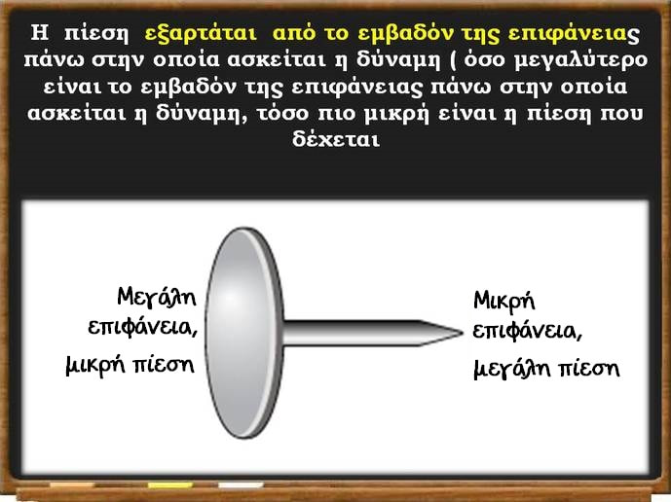
Πίεση

Slide 20
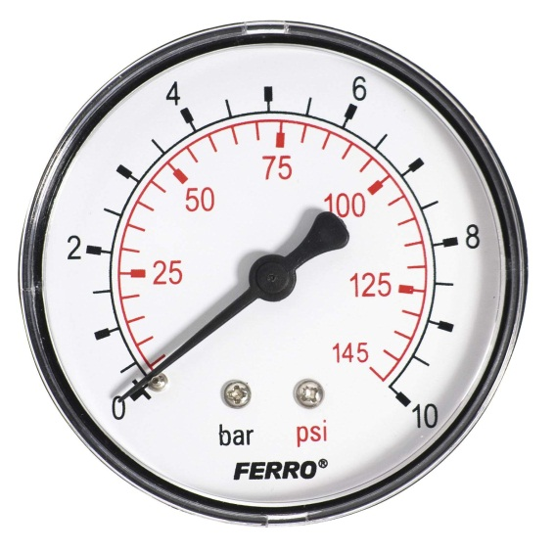
Πίεση
Η πίεση μετριέται με όργανα που λέγονται Μανόμετρα.
Το Μανόμετρο δείχνει τη διαφορά της Πραγματικής (ή Απόλυτης) Πίεσης από την Ατμοσφαιρική Πίεση.
Ισχύει ότι :
Μανομετρική Πίεση = Απόλυτη Πίεση - Ατμοσφαιρική Πίεση
p_{Aπολ.}= p_{Μαν.} + p_{Ατμ}
Ατμοσφαιρική Πίεση ονομάζεται η πίεση την οποία ασκεί το βάρος του ατμοσφαιρικού αέρα στην επιφάνεια της θάλασσας. Την Ατμοσφαιρική Πίεση τη μετράμε με ειδικά όργανα που λέγονται Βαρόμετρα.

Slide 21
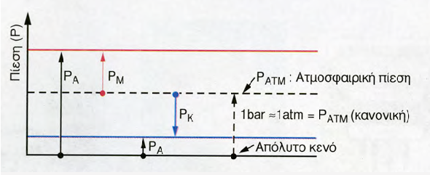
Πίεση
Κενό δημιουργείται σε ένα χώρο, όταν από αυτόν αφαιρεθεί αέρας. Τότε, η απόλυτη πίεση είναι μικρότερη από την ατμοσφαιρική. Η μονάδα μέτρησης του Κενού είναι mm στήλης υδραργύρου ή in Hg (ίντσες υδραργύρου).
Απόλυτο Κενό έχουμε όταν από ένα χώρο αφαιρέσουμε όλο τον αέρα και οποιοδήποτε υλικό στοιχείο υπάρχει στο χώρο. Το απόλυτο κενό ισούται περίπου με 30 in Hg.

Slide 22
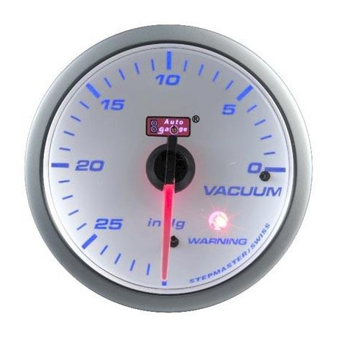
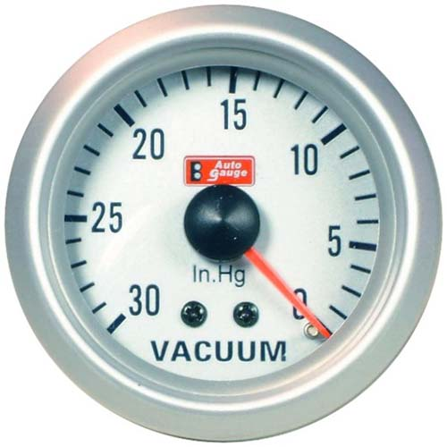
Πίεση
Τα όργανα μετρήσεως του Κενού ονομάζονται Κενόμετρα.
Κενόμετρα

Slide 23
Θερμοκρασία
Η θερμοκρασία είναι φυσικό μέγεθος που χαρακτηρίζει την θερμική κατάσταση των σωμάτων. Η θερμοκρασία μας δείχνει πόσο ζεστό ή κρύο είναι ένα σώμα. Η θερμοκρασία μετριέται με ειδικά όργανα που λέγονται θερμόμετρα.
Η βαθμολόγηση των θερμομέτρων στηρίζεται σε 2 σημεία :
Το τριπλό σημείο του νερού (όπου πάγος, υγρό και ατμός συνυπάρχουν) σε πίεση 611,2 Pa.
To σημείο βρασμού του νερού (100 °C) σε πίεση 1 at (ατμόσφαιρας).
Όταν δύο σώματα σε επαφή έχουν την ίδια θερμοκρασία και δεν υπάρχει ροή θερμότητας μεταξύ τους, λέμε ότι βρίσκονται σε Θερμική Ισορροπία.

Slide 24
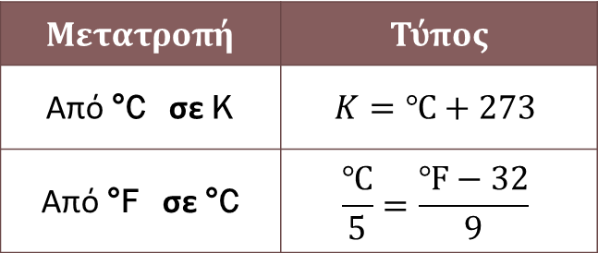
Θερμοκρασία
Μονάδα μέτρησης στο (S.I.) : K (Κέλβιν)
Άλλες μονάδες μέτρησης : °C (Κελσίου), °F (Φαρενάιτ).
Μετατροπές Μονάδων :
Υπάρχει κάποια θερμοκρασία τόσο χαμηλή, που η κινητική ενέργεια των μορίων είναι 0, δηλαδή τα μόρια είναι ακίνητα. Η θερμοκρασία αυτή είναι : – 273,15 °C και λέγεται Απόλυτο Μηδέν.

Slide 25
Τ Ε Λ Ο Σ

